Slide 1
국악동요
민요
Stage 1 Music with geography

Slide 2
Overview - 국악동요
Lesson 1: Geography(GE1-1 describes the features of places and the connections people have with places)
[민요] 지역과 특징(경기도, 수도, 서울, 궁)
Lesson 2: Music- performing (MUS1.1 Sings, plays and moves to a range of music, demonstrating an awareness of musical concepts)
[음정]경기민요- 늴리리야 (경토리-솔라도레미)
Lesson 3: Music- Organising sound (MUS1.3 Uses symbol systems to represent sounds)
[박자] 경기민요- 늴리리야 (장단-굿거리장단)-빨라요/느려요
Lesson 4: Music- Listening(MUS1.4 Responds to a range of music, expressing likes and dislikes and the reasons for these choices)
[표현]늴리리야-가사 짓기 (4음절) + (extension6음절) –기뻐요/슬퍼요
Lesson 5:Music-Organising sound
[악기] 관악기, 현악기, 타악기. 가야금 (MUS1.2 Explores, creates, selects and organizes sound in simple structures)
활동=카보드 가야금 만들기

Slide 3
KEY WORDS
[박자] 리듬
[표현] 가사
사음절
국악동요
[음정] 경기민요
늴리리야
[민요]지역
서울
경기도
수도
궁
굿거리장단
경토리
솔라도레미
[악기]
관악기
현악기
타악기
대금
피리
가야금
거문고
아쟁
해금
장구
빨라요/느려요
슬퍼요
기뻐요

Slide 4
Lesson 1 keywords 지리
[민요] 지역과 특징
경기도
수도
서울
궁
(GE1-1 describes the features of places and the connections people have with places)

Slide 5
민요=지역과 특징
중앙
경기도
경기도는 중앙에 있어요.
중앙에 있어요.
민요의 지역별 분류
https://www.youtube.com/watch?v=K69A-QMoMKI

Slide 6
경기도 특징
수도
행정의 중심지
서울
서울은 한국의 수도예요.

Slide 7
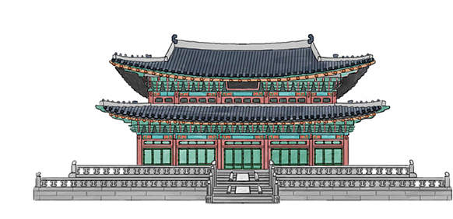
서울에는 무엇이 있을까요?
궁
조선의 5대 고궁이 있어요.
경복궁, 창덕궁, 덕수궁, 창경궁, 경희궁
Stage 1 Term 2 History

Slide 8
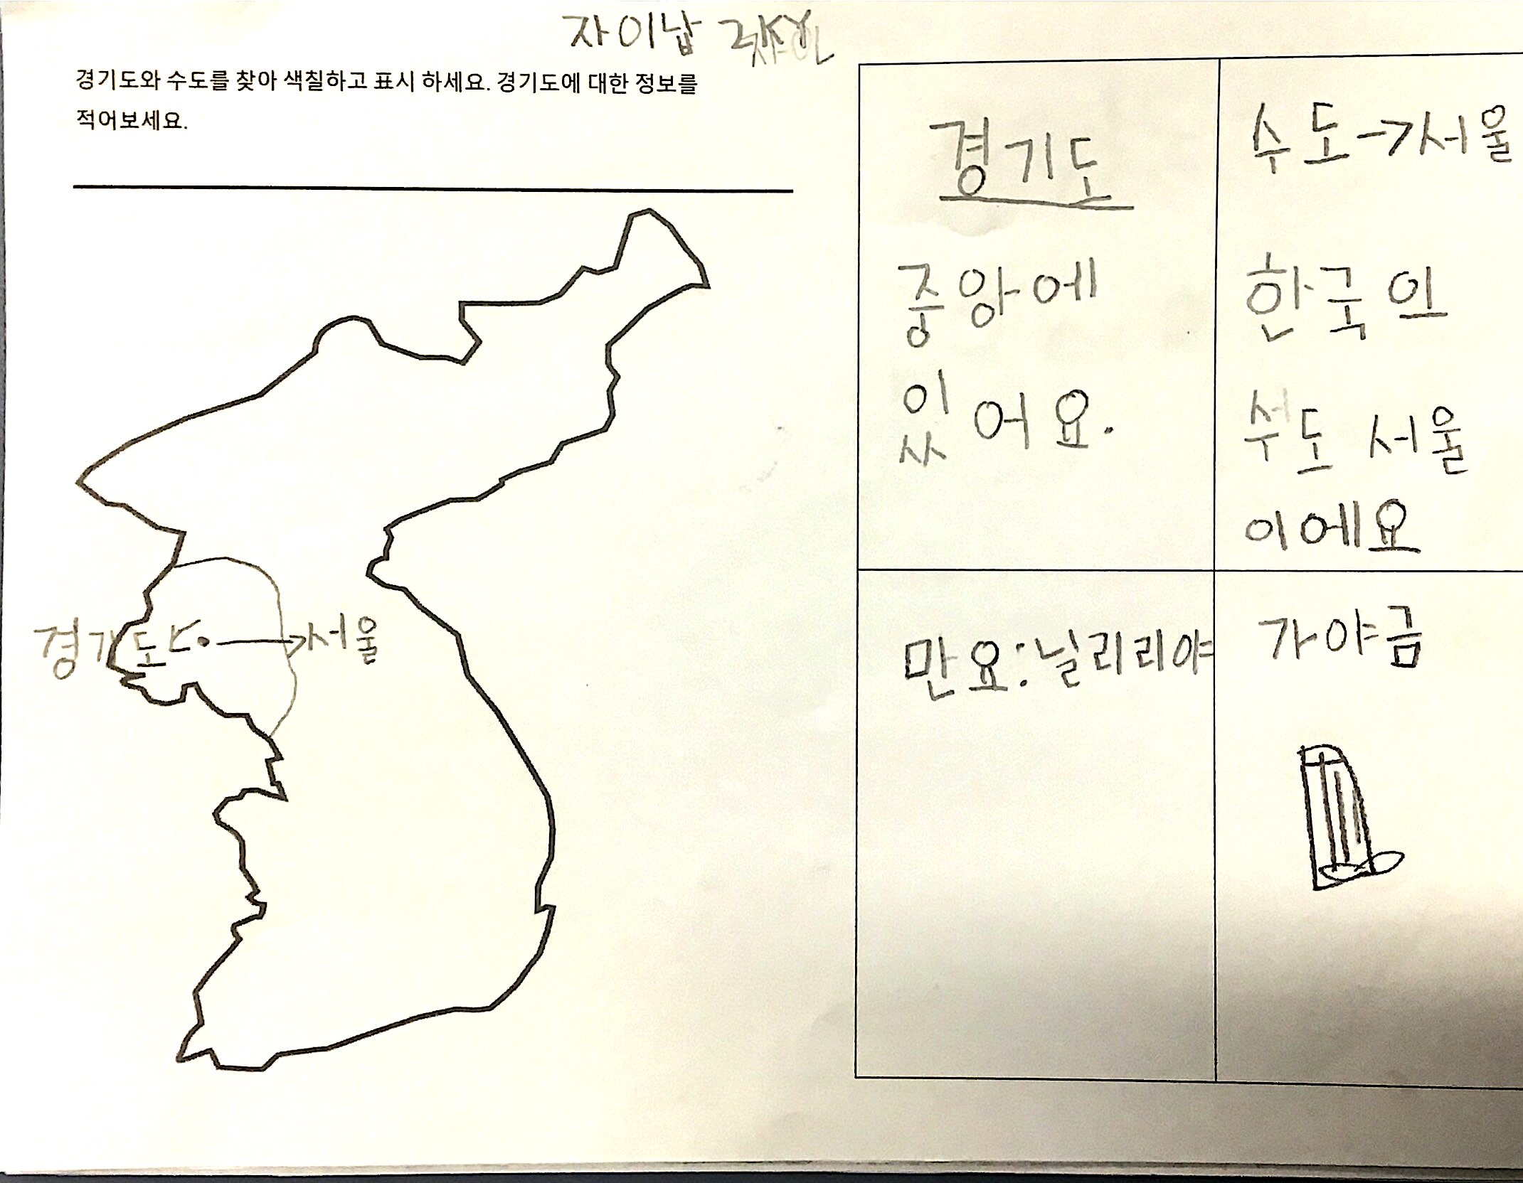
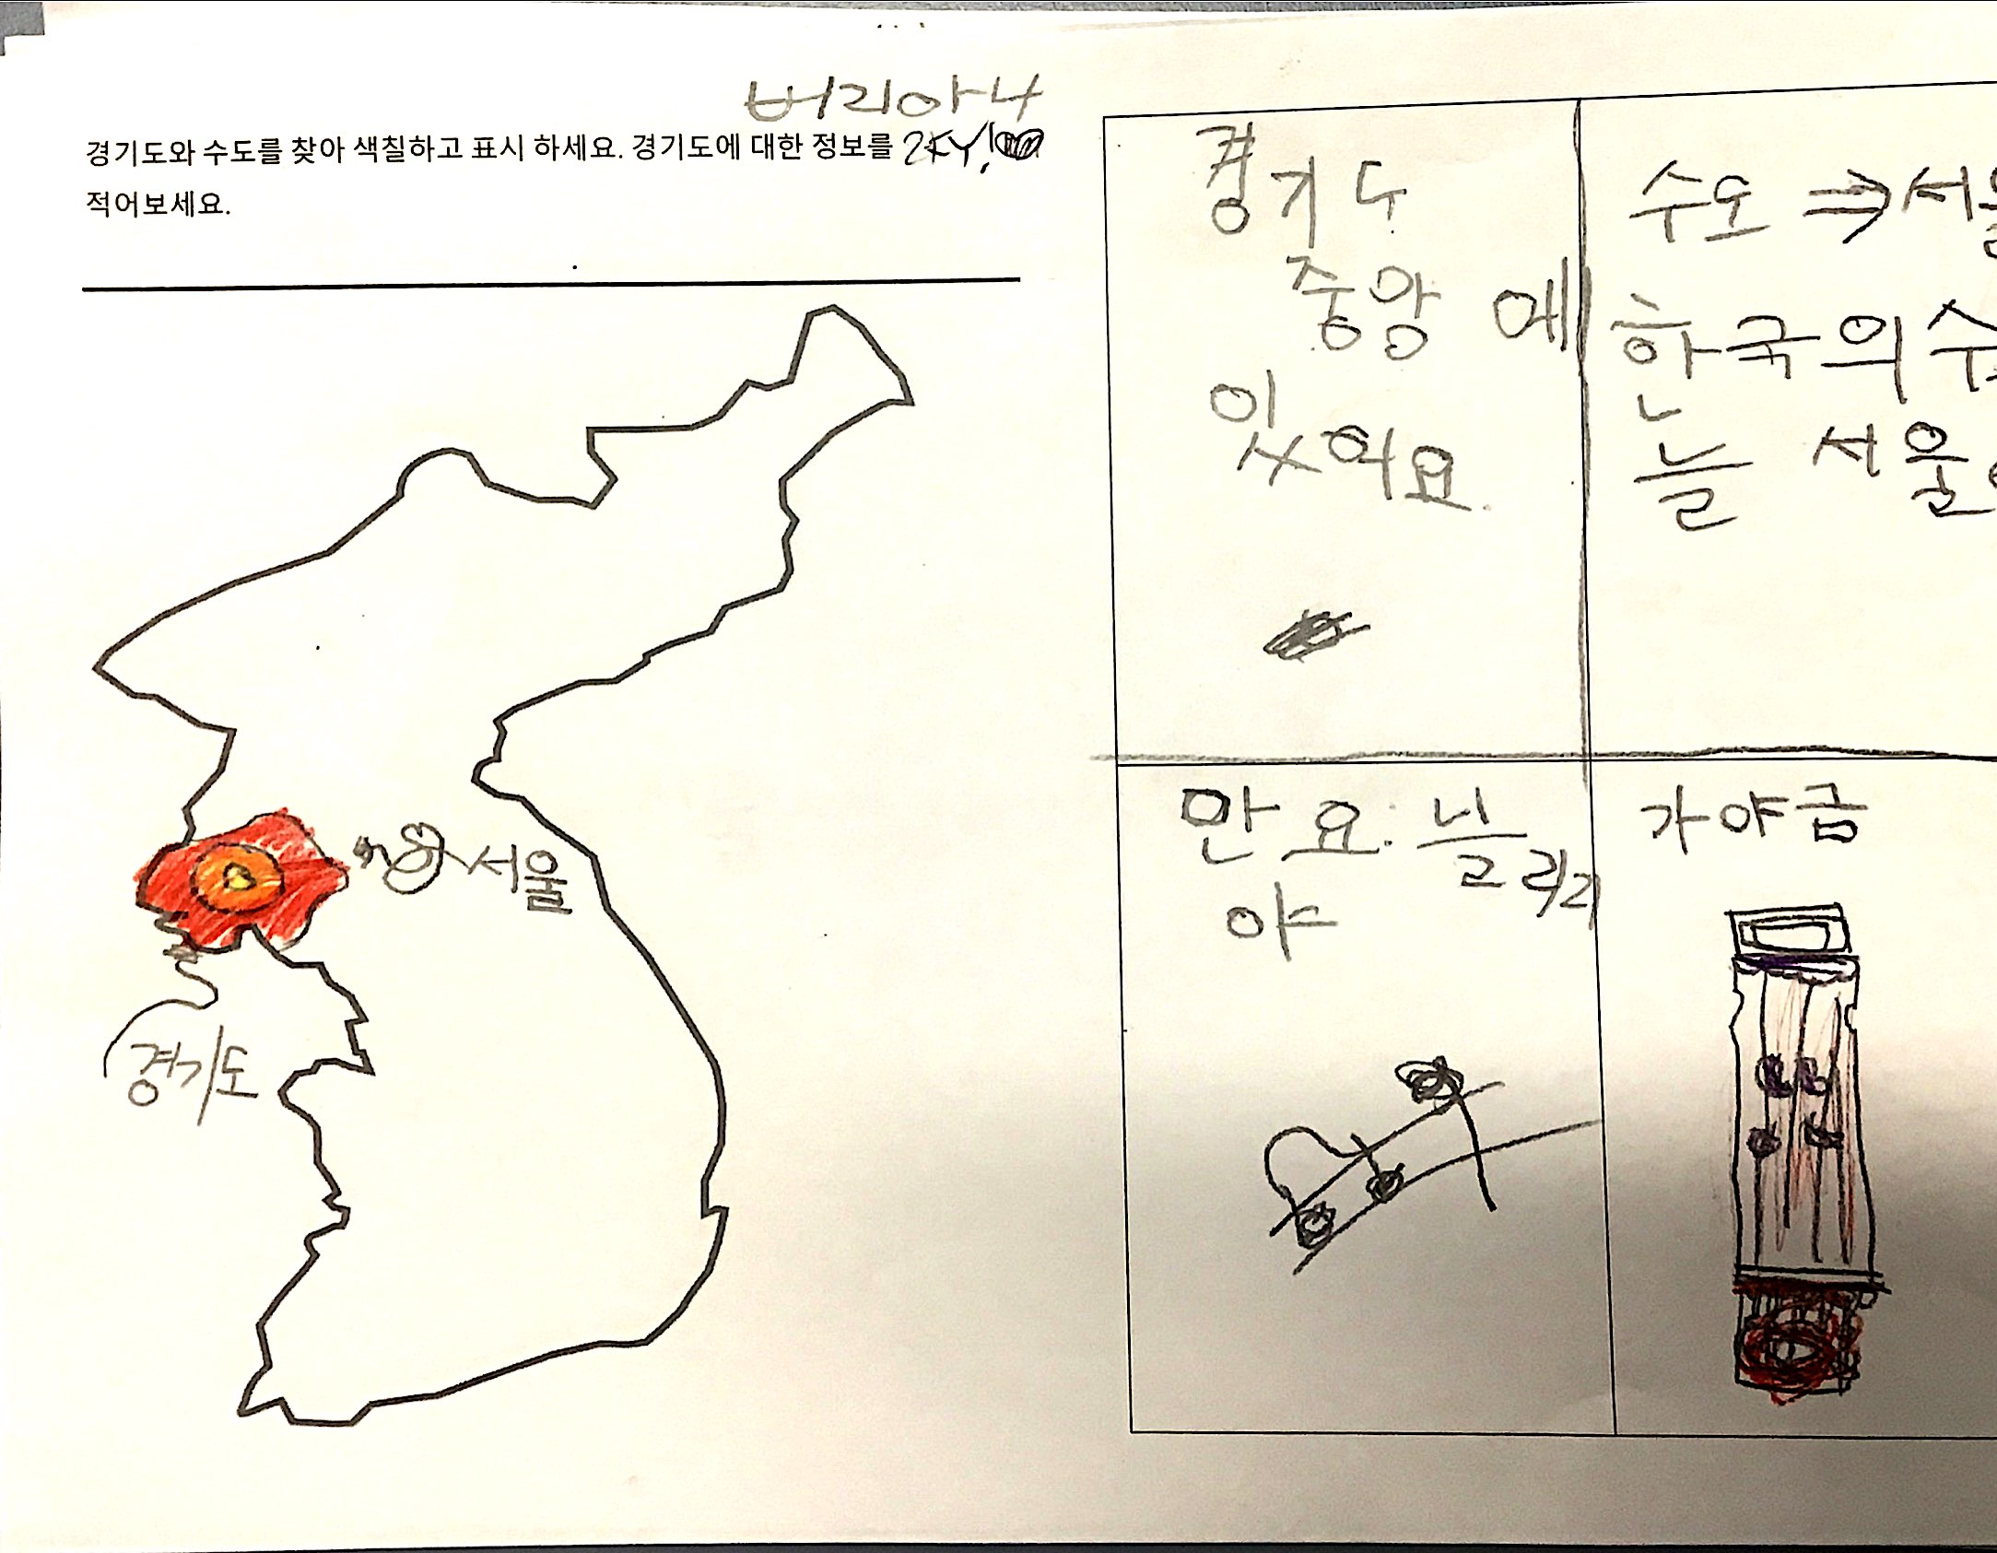
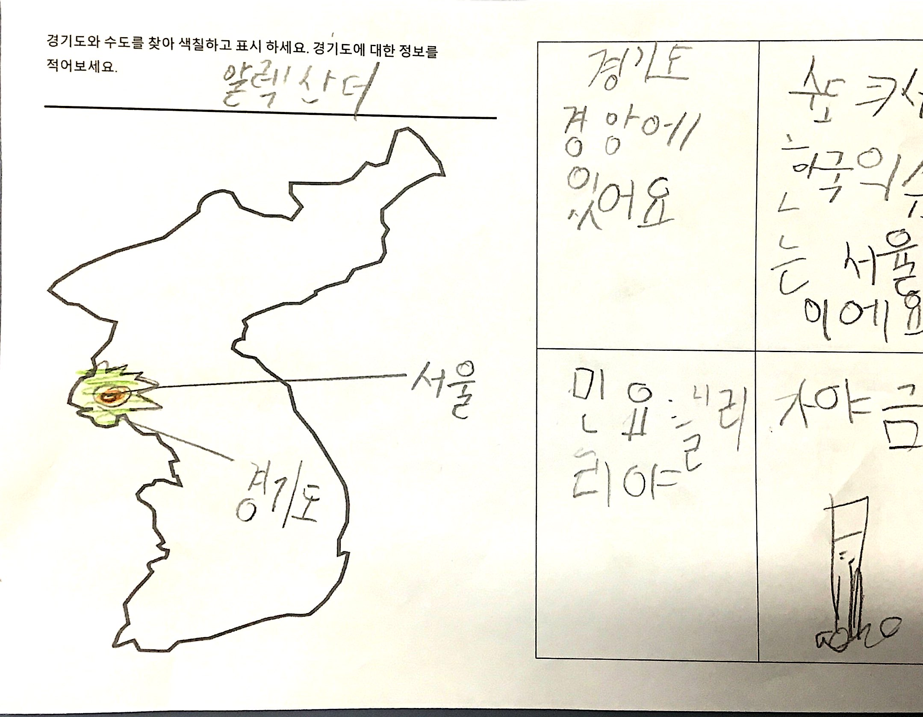
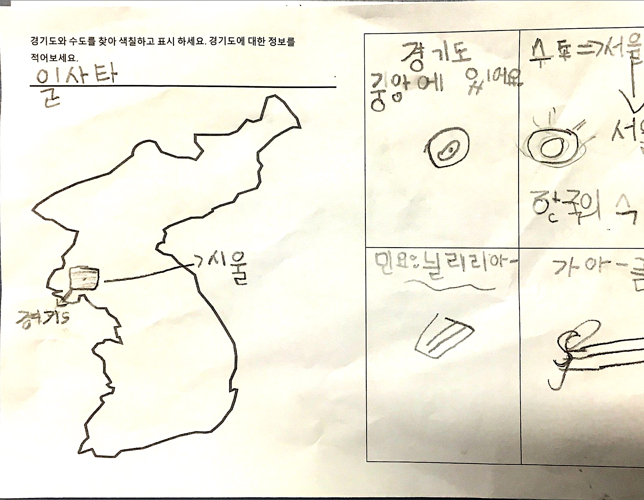
경기민요

Slide 9
Lesson 2 key words 음악- performing
[음정]경기민요
늴리리야
경토리-솔라도레미
<하행음 (내려가는 음)>
반복되요
(ext) 메기는 소리
(MUS1.1 Sings, plays and moves to a range of music, demonstrating an awareness of musical concepts)

Slide 10
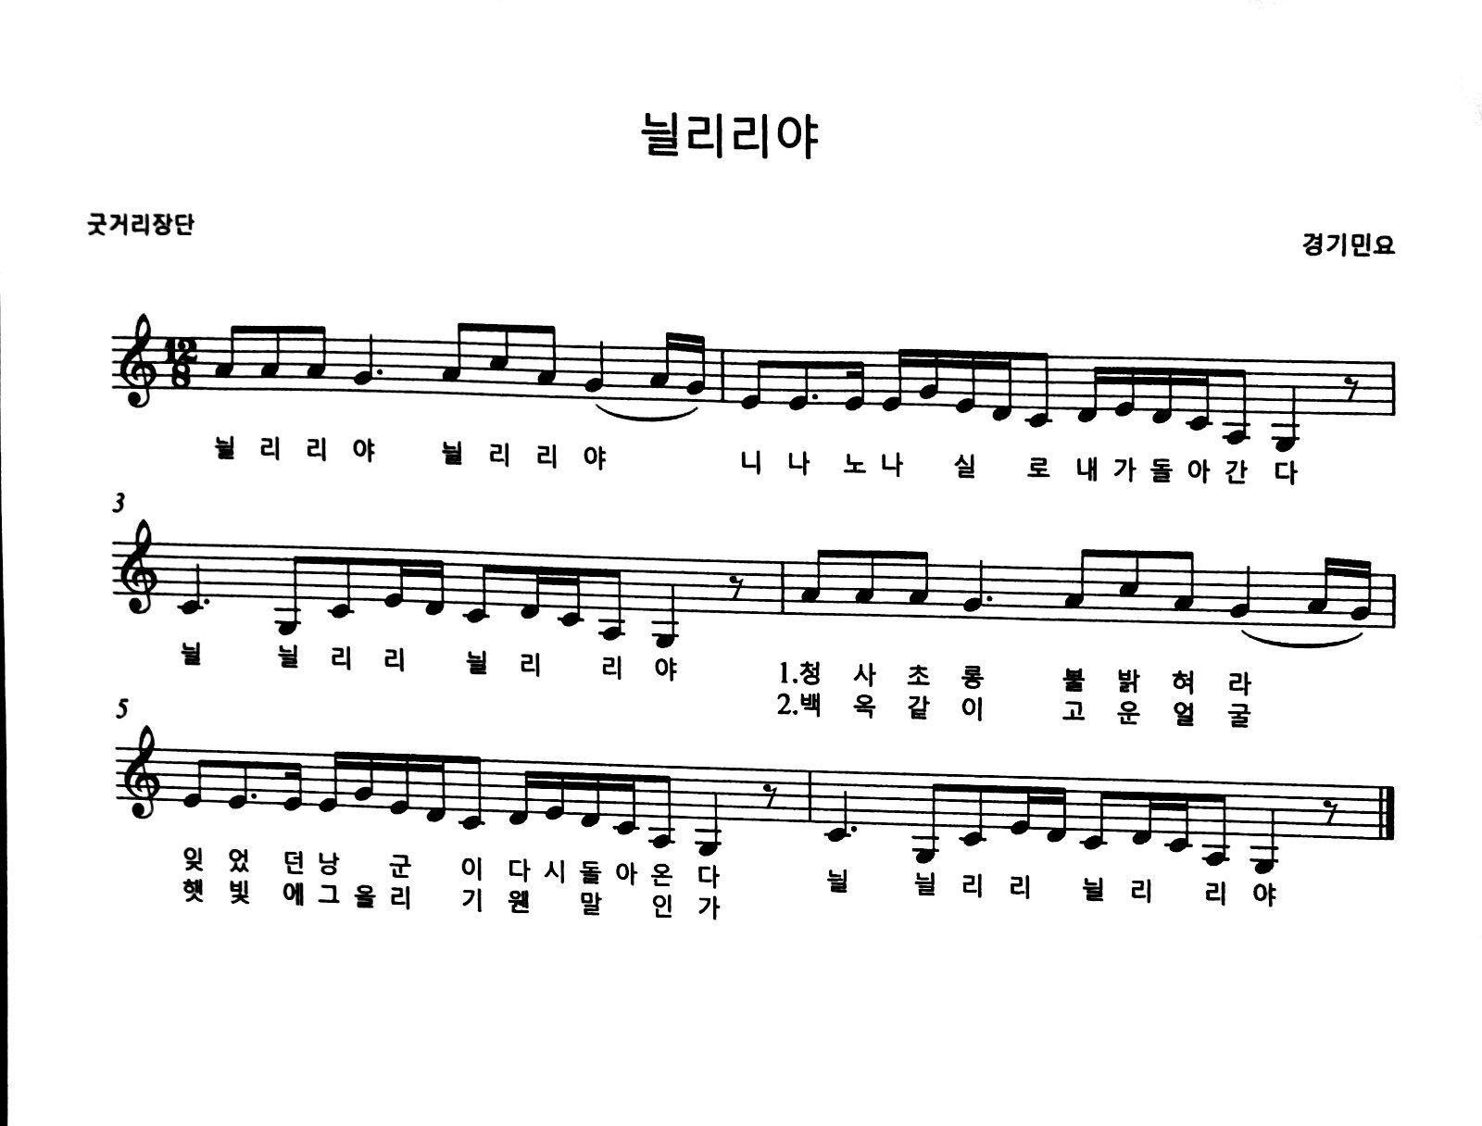
늴리리야
늴리리야 뜻:
관악기의 소리를 흉내 낸 소리
유래:
1. 서울 지방 무당의 소리
<창부타령>에서 변형
2. 일제강점기 신민요
https://www.youtube.com/watch?v=tEAiSbUgQXc

Slide 11
경기 민요 음계
경토리
솔 라 도 레 미
G A C D E
경기민요에 나타나는 음계예요.
5음 음계예요.
특징: 하행시 ‘도 라 솔＇이 주로 나타나요.

Slide 12
하행 음 (내려가는 음)
도 라 솔- 찾기!

Slide 13
반복되요
1-3마디와 4-6마디가 같아요

Slide 14
노래 부르기

Slide 15
늴리리야 편곡
K-pop
포미닛 늴리리야
https://www.youtube.com/watch?v=SBO_Y8yPfN4
지드래곤 늴리리야
https://www.youtube.com/watch?v=ZbXMKZ01ECY
퓨전 국악
송소희 늴리리야
https://www.youtube.com/watch?v=TCy6Myae0bQ
Joyce Kwon Nililiya
https://www.youtube.com/watch?v=g0c-iB9TOos

Slide 16
Lesson 3 key words 음악- organising sound
[박자] 늴리리야
장단-굿거리장단)
빨라요/느려요
(MUS1.3 Uses symbol systems to represent sounds)

Slide 17
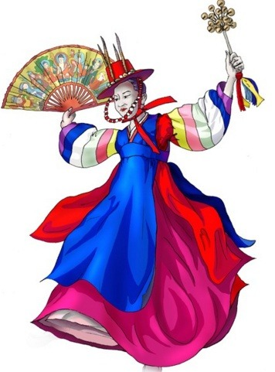
굿거리 장단
굿거리의 ‘굿’은 ‘굿’을 할 때 사용된 장단이에요.
3소박 4박자 장단이에요. (세 개의 작은 박<소박>이 한박을 이루고 이 한 박이 4번 있기때문에 4박자라 해요. )
3소박 4박자 = 12/8 박자

Slide 18
굿거리 장단
무릎을 치며 장단을 따라하세요.
오른손
왼손
장구 악보
장단 기호
ㅣ= 덕 오른손
ㅇ= 쿵 왼손
= 덩 오른손+왼손 함께

Slide 19
장구를 쳐요.
반주 장구 특징:
장구가 커요.
왼손은 손바닥으로 쳐요.
<반주 장구>

Slide 20
박자
장단을 치며 노래를 따라하세요.
박자가 빨라요? 느려요?
https://www.youtube.com/watch?v=tEAiSbUgQXc

Slide 21
Lesson 4 key words 음악- listening
[표현]늴리리야-가사 짓기
4음절 (6음절)
기뻐요/슬퍼요
(MUS1.4 Responds to a range of music, expressing likes and dislikes and the reasons for these choices)

Slide 22
가사
노래 글
음악을 부를 때 쓰인 글
Q. 가사는 어디 있나요?
가사 뜻: 님이 돌아 오시니 불을 밝혀라, 백옥같이 고운얼굴이 어두워 졌구나.
Q. 내용을 보고 어떤 느낌이 드나요? 기뻐요? 슬퍼요?

Slide 23
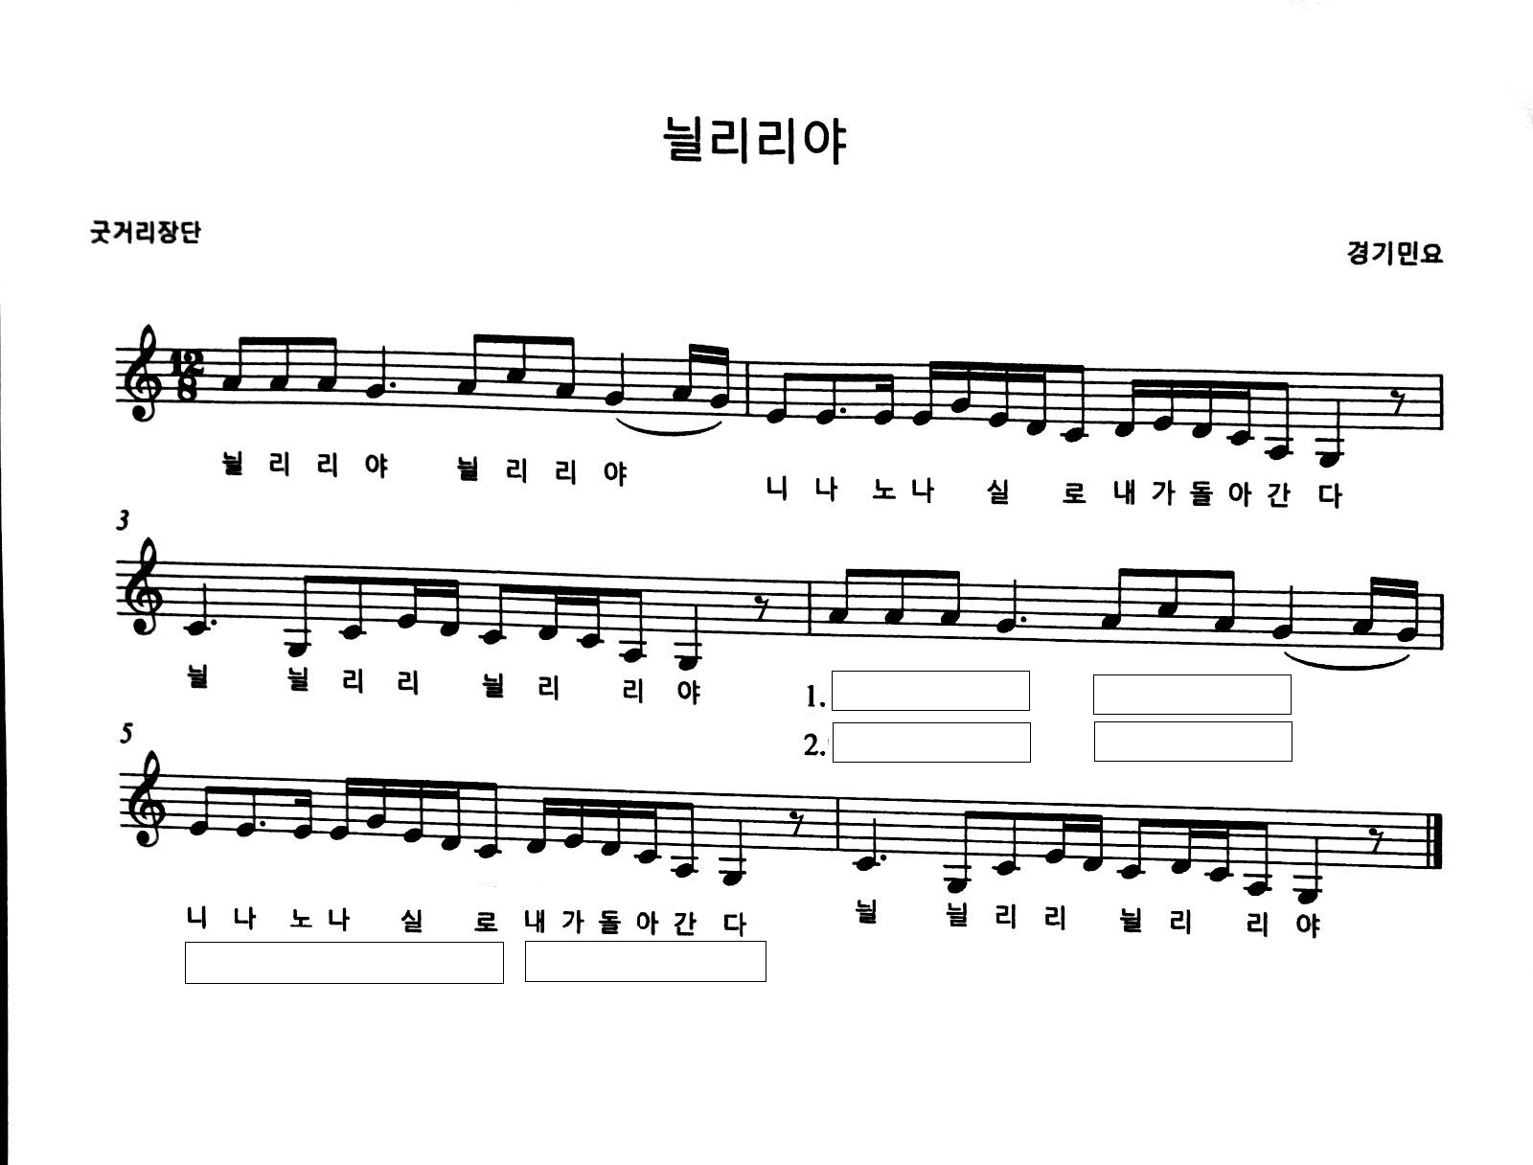
가사 짖기
4음절 (x2)
4음으로 되어진 구절
예) 춤을춰요 노래해요
(EXTENSION)6음절 (x2)
6음으로 되어진 구절
예) 손잡고 돌아요 노래하며가요
* 구릅으로 나누어, 배운 주제에 맞춰 가사를 짖도록 해요. (예: 계절= 겨울날씨 눈이와요/ 장소=버스타요 서울가요)

Slide 24
Lesson 5 음악- organising sound
[악기]
관악기-대금,피리
현악기- 해금, 가야금, 거문고,아쟁
타악기-장구
활동=카보드 가야금 만들기
(MUS1.2 Explores, creates, selects and organizes sound in simple structures)

Slide 25
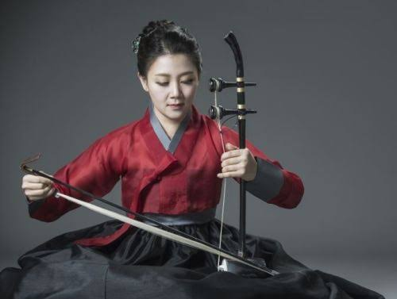
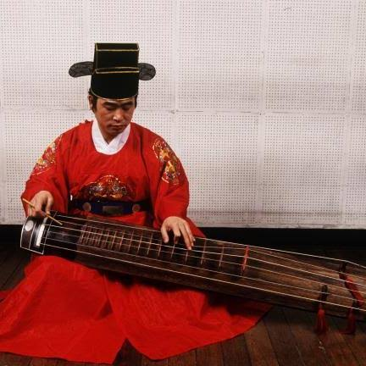
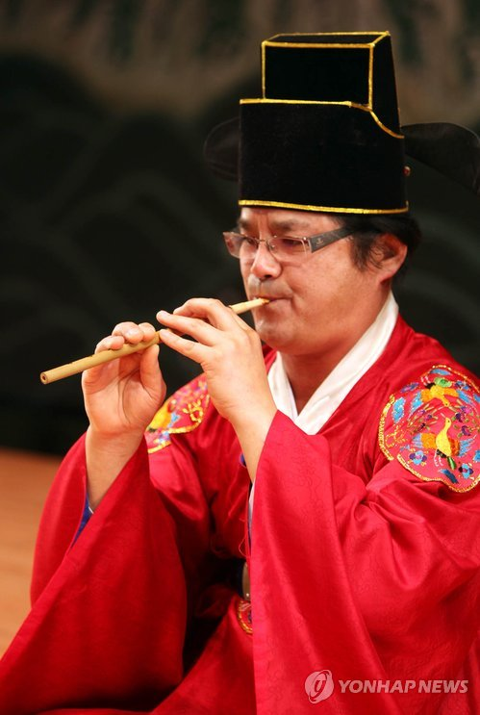
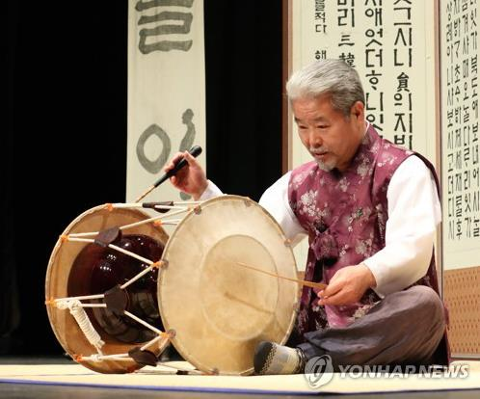
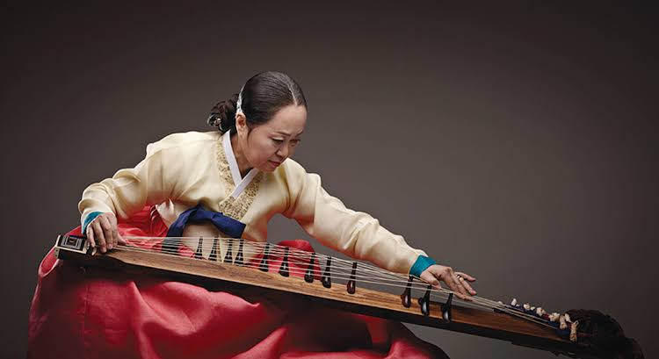
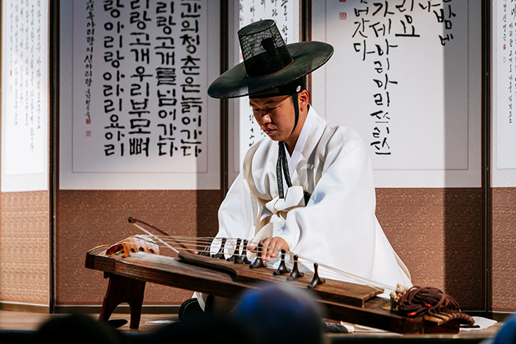
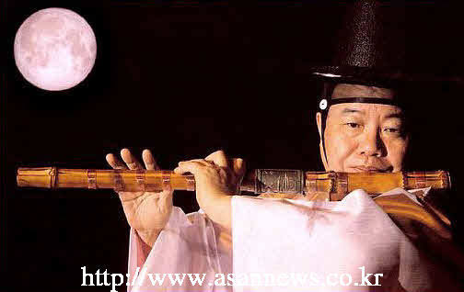
악기
민요를 할 때 전통 악기들을 연주해요.
해금 | 거문고 | 가야금 | 아쟁 | 대금 | 피리 | 장구

Slide 26
관악기
피리
대금
입으로 불어요
대나무로 만들어요

Slide 27
현악기
가야금
줄을 이용해 소리를 내요.
재료: 나무와 실크로 된 줄로 만들어요.
거문고
아쟁
해금

Slide 28
타악기
치면서 소리를 내요.
재료: 나무와 가죽으로 만들어요.
장구

Slide 29
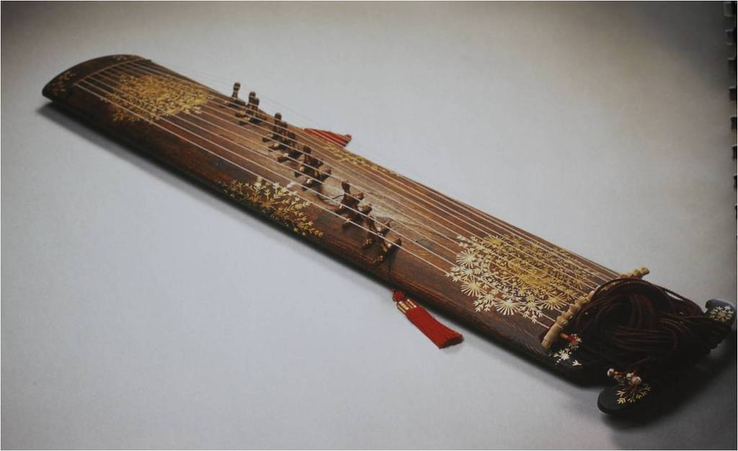
가야금
악기에 무엇이 새겨져 있을까요?
해, 달, 구름, 동물, 12개월

Slide 30
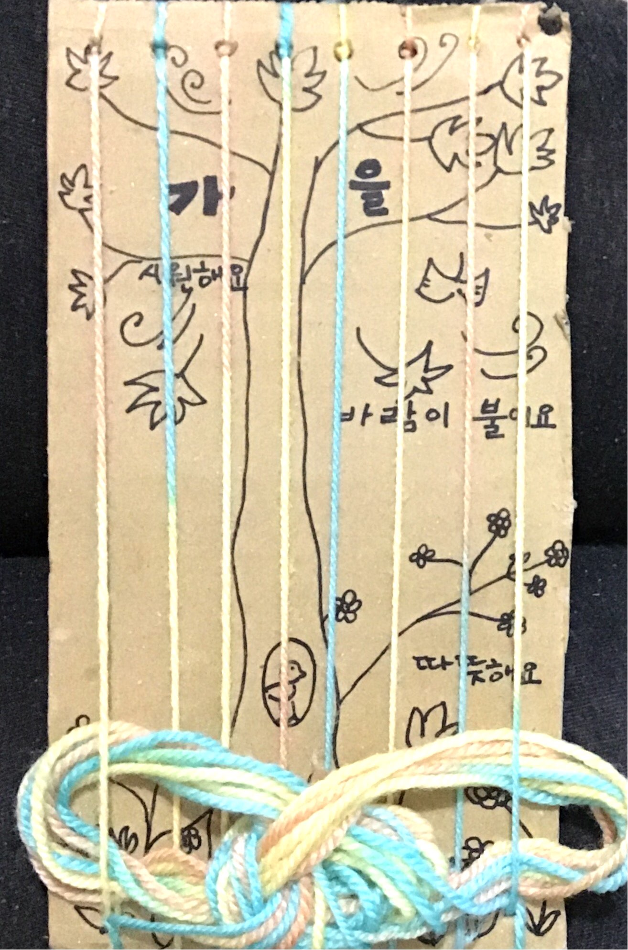
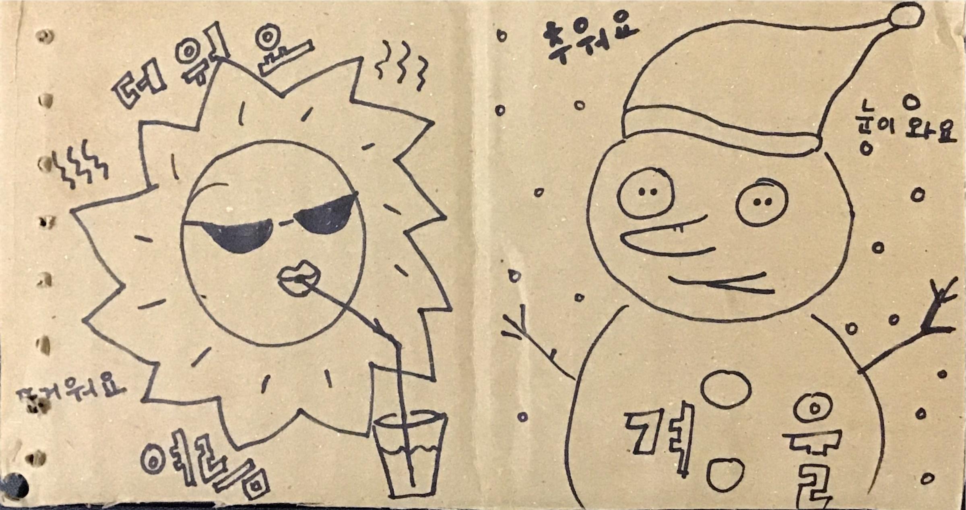
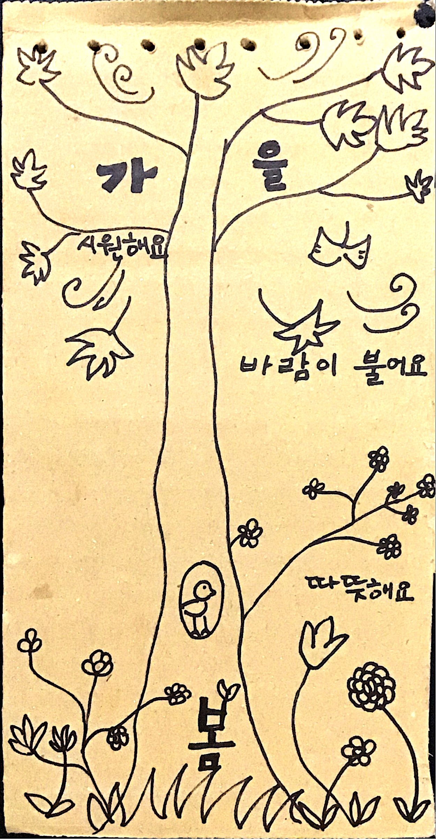
카보드 가야금 만들기
준비물
카보드
끈
카보드를 직사각형으로 잘라요.
나만의 상징과 뜻을 가야금 카보드에 그려요. (예: 계절)
6-8개의 구멍을 위와 아래에 만들어요.
윗 구멍에 끈을 매듭짓고 아래의 구멍에 연결해서 묶어요.
끈들을 모아서 가야금 아래 부분처럼 묶어요.

